Slide 1

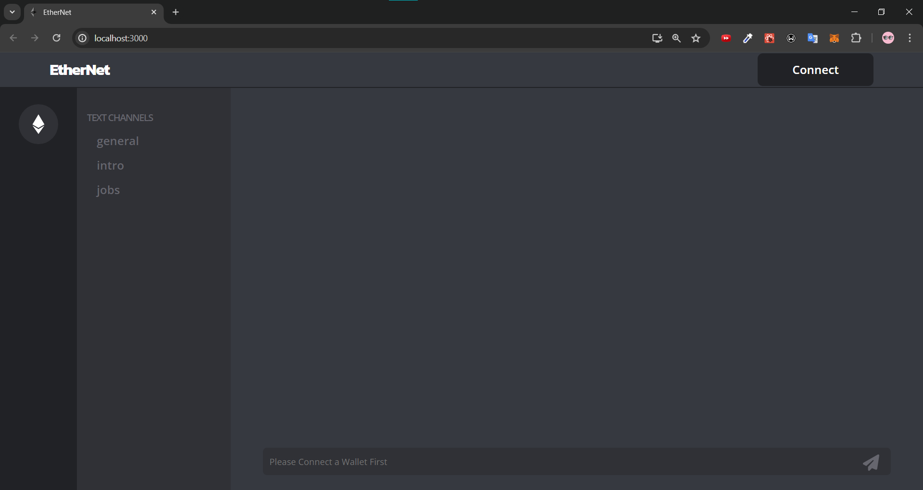
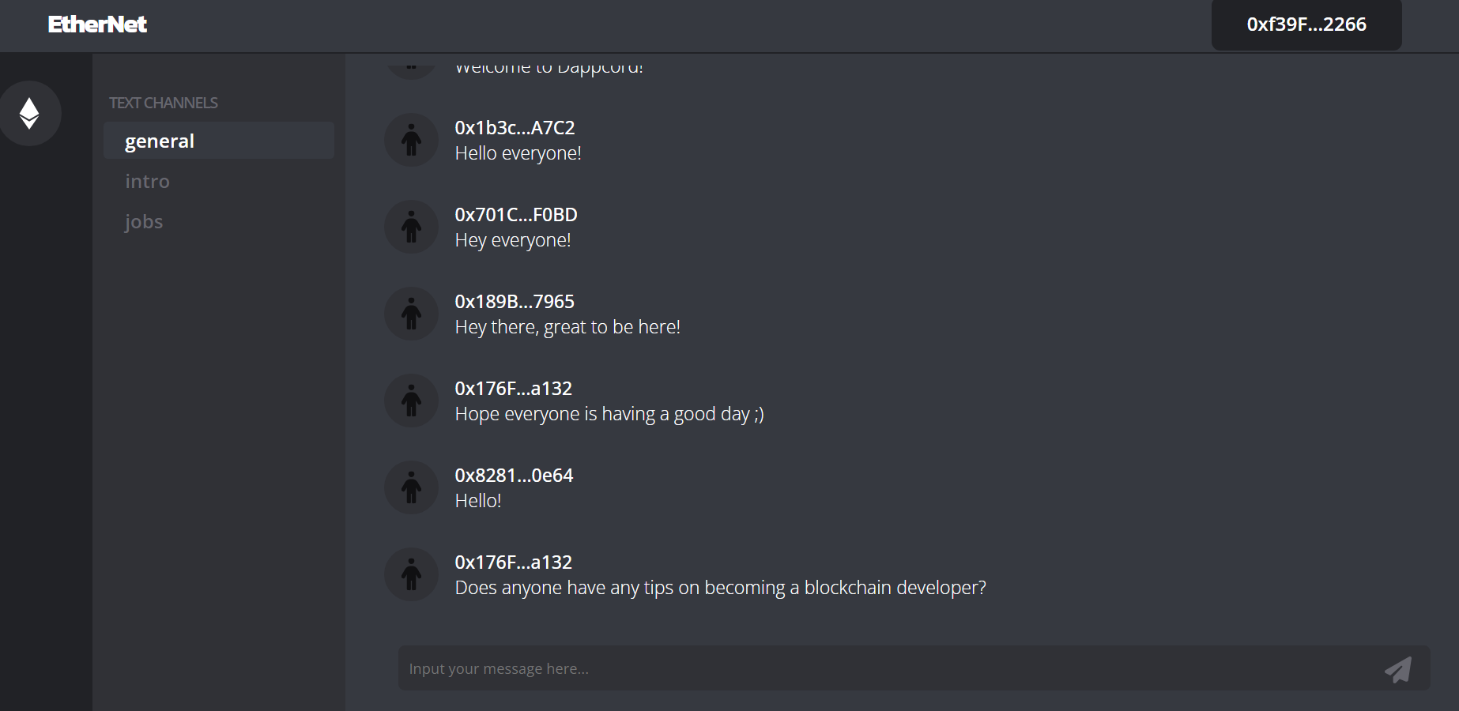
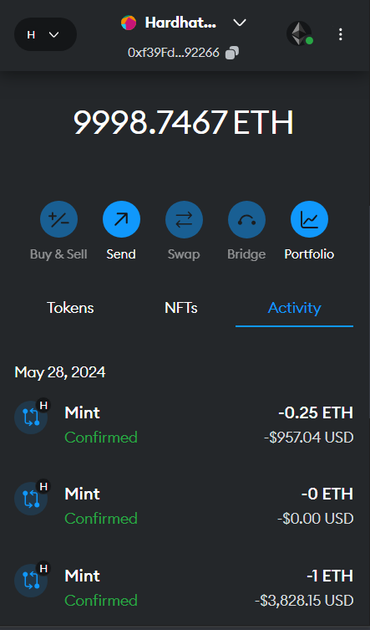
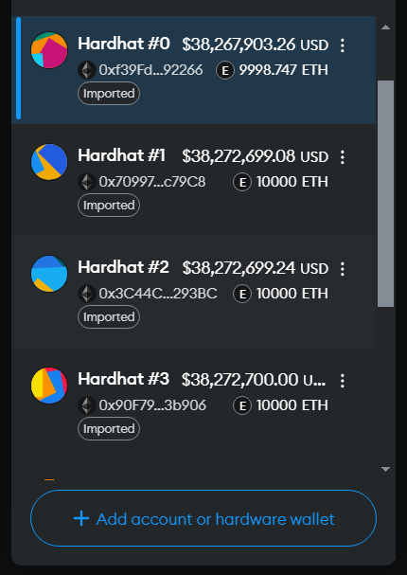
TezNo: 5-4
Pamukkale Üniversitesi
Blockchain ile Sosyal Medya Platformu
Ömer Faruk BİRGÜL 18253014 Tez Danışmanı: Doç. Dr. Meriç ÇETİN
Tezin Amacı
Blockchain teknolojisini ve akıllı kontratları kullanarak gizli, güvenli ve şeffaf bir sosyal medya platformu geliştirmektir. Bu platform, kullanıcıların belirli yayın kanallarına katılması ve mesaj göndermesi için akıllı cüzdanlarını bağlayıp Ethereum ile ödeme yapmalarını gerektirir. Bu yaklaşım, sosyal medya etkileşimlerinde güvenliği, gizliliği ve adil gelir dağılımını sağlamayı hedefler.
Tez Çıktıları
Kullanılan Teknolojiler
HTML / CSS JavaScript React.js Solidity Hardhat Metamask Socket.io
Bilgi
Günümüzde sosyal medya platformları, milyarlarca insanın etkileşimde bulunduğu, içerik paylaştığı ve bilgi alışverişi yaptığı dijital alanlar haline gelmiştir. Ancak, bu platformlar genellikle merkezi yapılar üzerine kuruludur ve bu durum veri güvenliği, kullanıcı gizliliği ve tekelleşme gibi çeşitli sorunlara yol açabilir. Web3.0 ile birlikte, özellikle blockchain ve akıllı kontratların, sosyal medya alanında önemli avantajlar sunması beklenmektedir. Örneğin, kullanıcılar blockchain tabanlı bir sosyal medya platformunda, içerik paylaşmak veya belirli kanallara katılmak için akıllı kontratlar kullanarak ödeme yapabilirler. Bu sayede, içerik üreticileri doğrudan gelir elde edebilir ve ödeme süreçleri güvenli bir şekilde gerçekleşir. Ayrıca, akıllı kontratlar aracılığıyla kullanıcılar arasında yapılan anlaşmalar, merkezi bir otoriteye ihtiyaç duymadan güvence altına alınabilir.
Sonuç ve Değerlendirme
Tez projesi kapsamında, Web 3.0 ile birlikte gelişen ve büyüyen internet ve teknoloji ortamına sosyal medya platformlarının da entegre edilmesi amaçlanmıştır. Blockchain teknolojisi günümüzde çoğunlukla kripto paralar özelinde bilinse de ilerleyen yıllarda birçok farklı sektörde önemli bir yere sahip olacağı hedeflenmektedir. Bunların başında insanların sıklıkla kullandığı sosyal medya platformlarının yer alacağını ve bu teknolojiyle birlikte entegre olması beklenecektir. Kullanıcıların akıllı cüzdanlarını bağlayarak Ethereum ile ödeme yapmaları, belirli yayın kanallarına katılmalarını ve mesaj göndermelerini sağlamıştır. Proje sonucunda, kullanıcı verilerinin güvenliği artırılmış, şeffaflık sağlanmış ve içerik üreticilerinin doğrudan gelir elde etmesi mümkün kılınmıştır. Blockchain ve akıllı kontratların sosyal medya platformlarında güvenlik, şeffaflık ve adil gelir dağılımı sağlama potansiyeline sahip olduğu görülmüştür.

